Slide 1

Trường mầm non Thạch Cầu
LÀM QUEN VĂN HỌC
Truyện: Nàng tiên mưa
Lứa tuổi : 3- 4 tuổi
Giáo viên: Dương Thị Minh Thu

Slide 2


Bài hát: Trời nắng, trời mưa

Slide 3
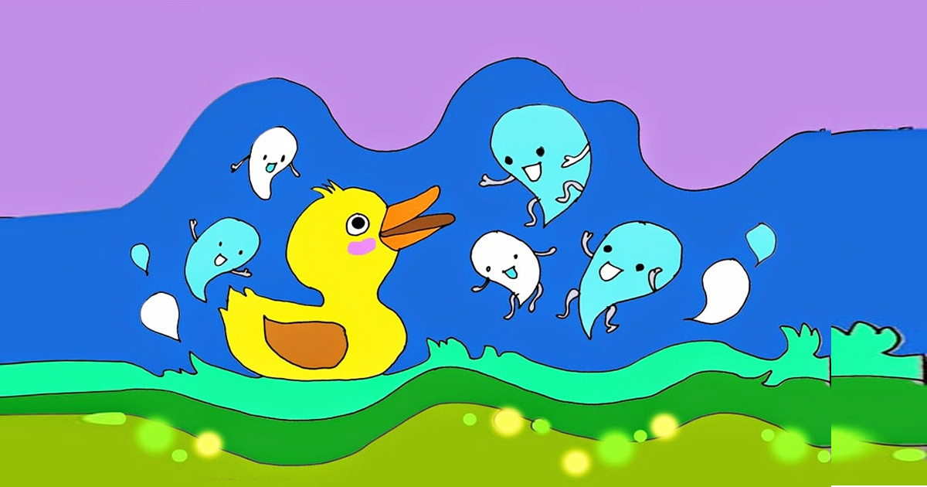

Slide 4
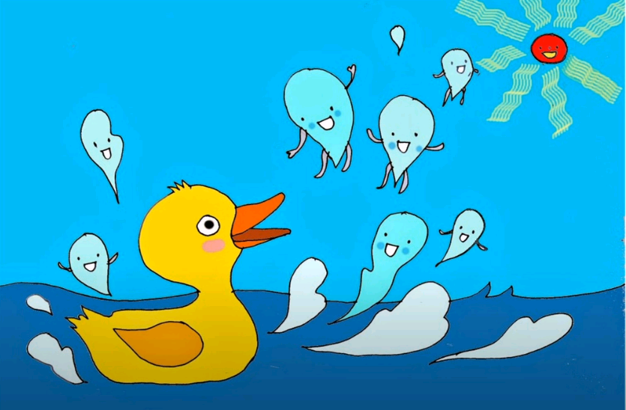

Slide 5
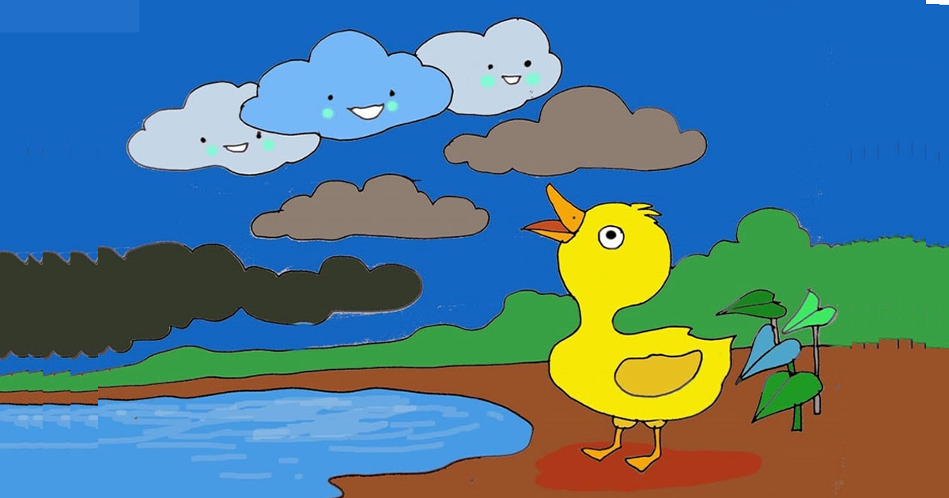
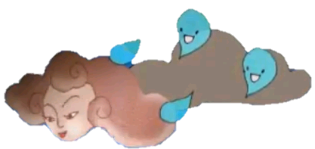

Slide 6
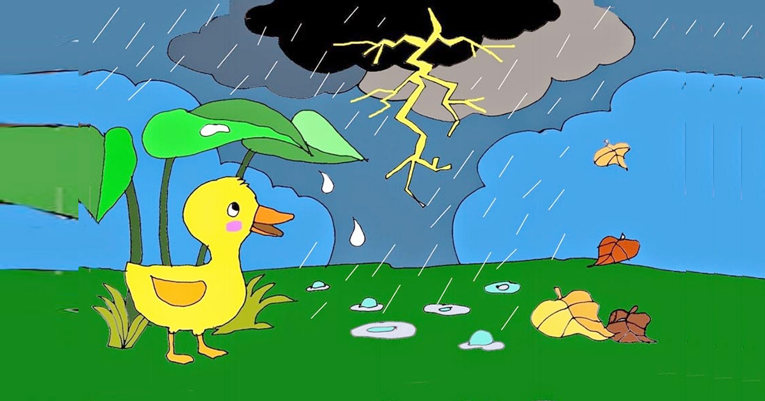

Slide 7
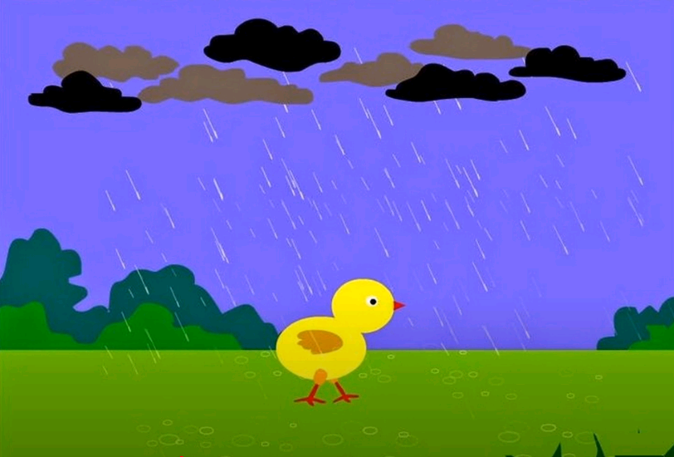
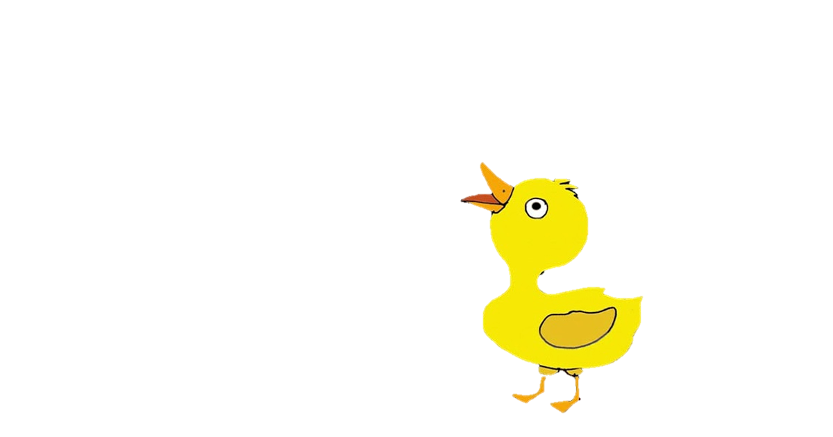

Slide 8
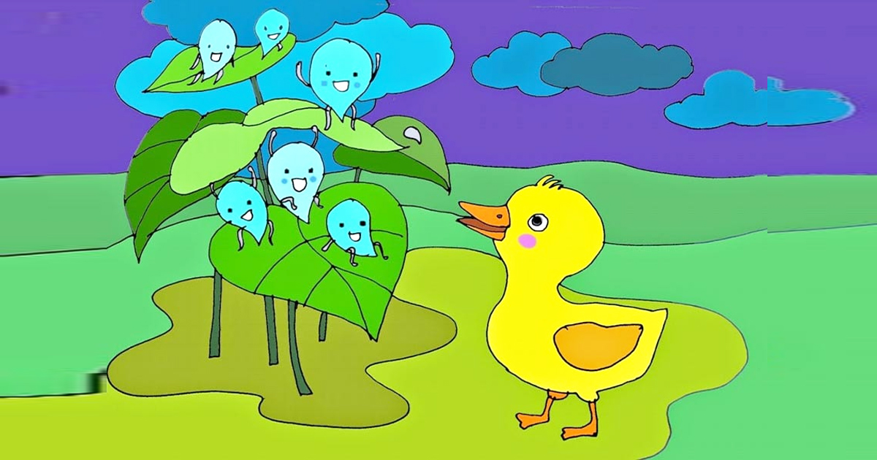

Slide 9
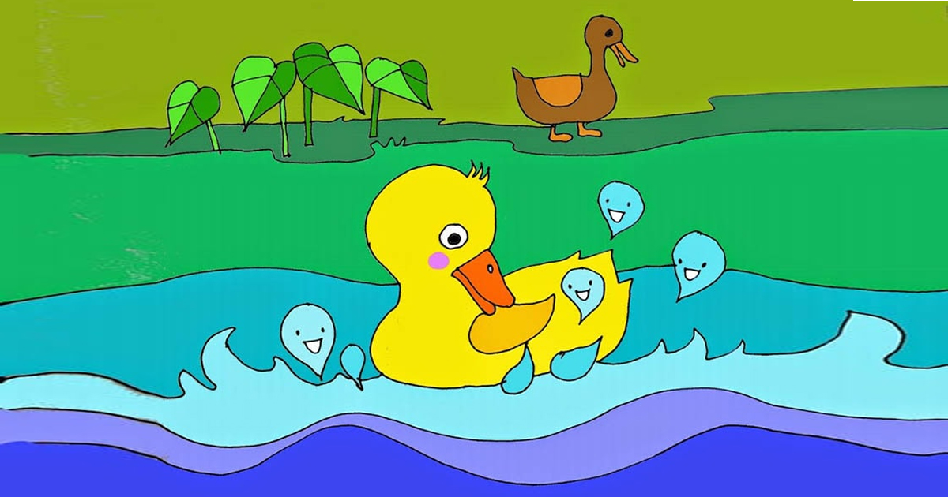

Slide 10
Vịt con được vịt mẹ cho đi đâu? Vịt con đùa nghịch với ai?

Slide 11
Vịt con đã nhìn thấy điều gì bất ngờ ? Vì sao nước lại bốc hơi lên trời được?

Slide 12
Hơi nước bay lên trời biến thành gì? Nhờ ai mà đám mây thành hạt mưa được?

Slide 13
Khi trời mưa còn có hiện tượng gì kèm theo? Tiếng mưa rơi như thế nào?

Slide 15
Vịt con đã hỏi hạt nước tí xíu điều gì? Vịt con đặt tên cho bạn hạt nước là gì?

Slide 17
Truyện
Nàng tiên mưa

